Slide 1
Pensamiento Computacional
y Matemática
Juego con las tablas y Microbit
Instructivo
Esther Moleri
para Uruguay Educa

Slide 2
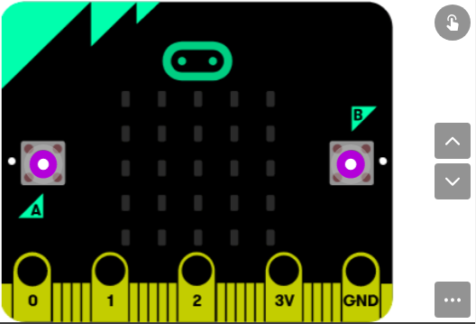
Instructivo
Pulsa en el
botón A
para obtener
el primer
factor

Slide 3
Instructivo
Pulsa en el
botón B
para obtener
el segundo
factor

Slide 4
Instructivo
Utiliza estas
flechas para
jugar otra vez

Slide 5
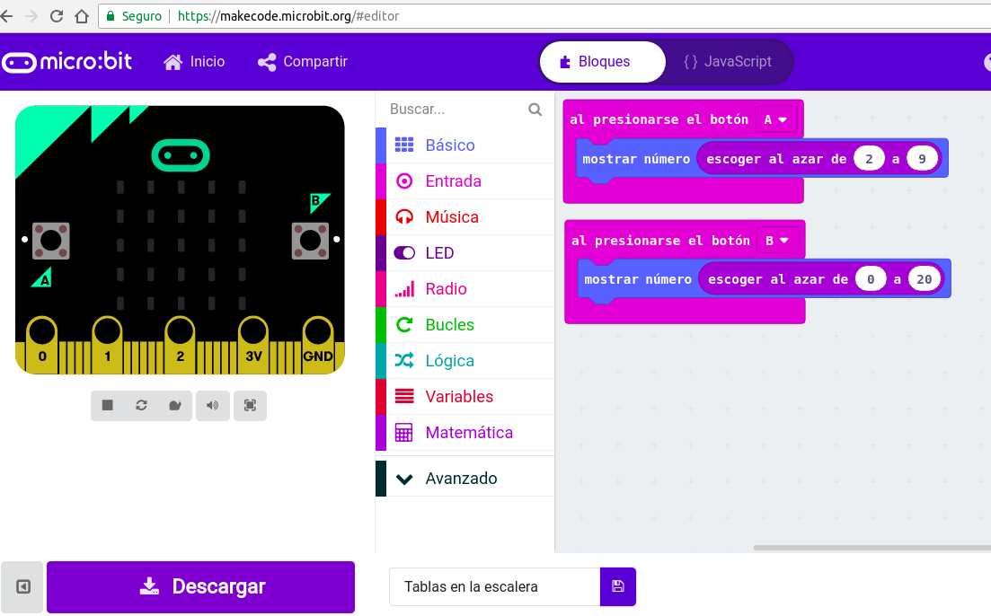
Juega en línea
Puedes programar tu propio juego para practicar las tablas de multiplicar que tú elijas desde este sitio:
makecode.microbit.org

Slide 6
Esta obra está bajo una
Licencia Creative Commons Atribución-CompartirIgual 4.0 Internacional.

